Slide 1



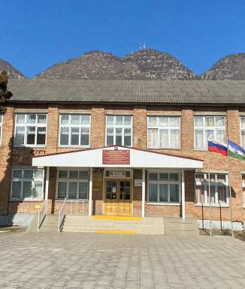
Кабардино – Балкарская Республика
Баксанский муниципальный район
Муниципальное общеобразовательное учреждение
«Средняя общеобразовательная школа № 1» с.п. Заюково, дошкольные группы
Расположено по адресу: КБР Баксанский район с.п. Заюково, ул. Казаноко,135
Тел. 88663438213
Электронный адрес :
zauko.sosh1@yandex.ru

Slide 2




Нормативно – правовое обеспечение
• Декларация прав ребенка
• Международная конвенция «О правах ребенка»
• Закон РФ «Об основных гарантиях прав ребенка»
• Семейный кодекс РФ
• Конституция РФ
• Федеральный закон от 29 декабря 2012 г. № 273-ФЗ «Об образовании в Российской
Федерации»
• Приказ Министерства образования и науки РФ от 17 октября 2013 г. № 1155 «Об утверждении
федерального государственного образовательного стандарта дошкольного образования»
(зарегистрировано в Минюсте РФ 14 ноября 2013 г., № 30384)
• Приказ Министерства образования и науки РФ №1014 "Об утверждении Порядка организации и
осуществления образовательной деятельности по основным общеобразовательным программам
- образовательным программам дошкольного образования».
• Постановление Главного государственного санитарного врача Российской Федерации от 15 мая
СанПиН2.4.3648-20 от 28.09.2020 "28 Санитарно-эпидимиологические требования к организациям воспитания и обучения, отдыха и оздоровление детей
СанПиН1.2.3685-21 «Гигиенические нормативы и требования к обеспечению безопасности и безвредности для человека факторов среды обитания»
• и др. федеральные, региональные, муниципальные документы

Slide 3
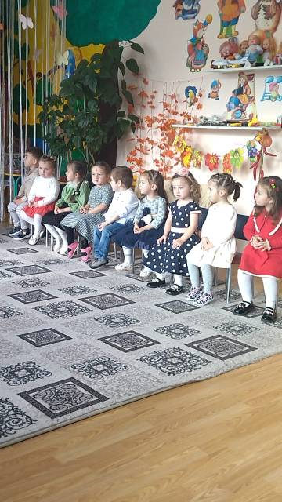
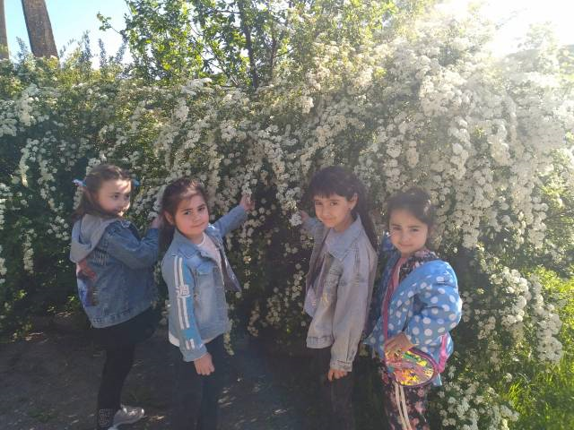
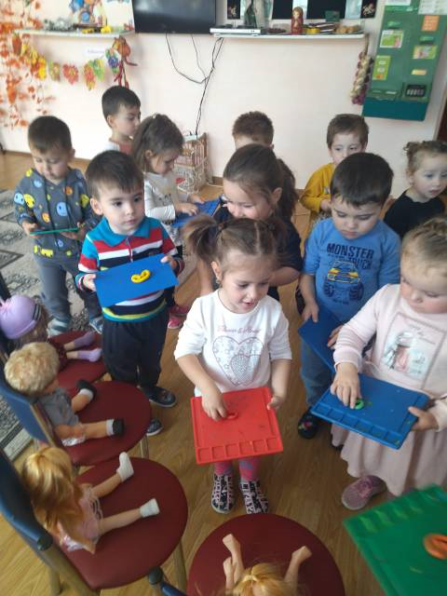
РЕЖИМ РАБОТЫ
РЕГЛАМЕНТИРОВАН УСТАВОМ УЧРЕЖДЕНИЯ.
Пятидневная рабочая неделя
Время работы с 07.30 до 18;00
Режим пребывания детей: 10,5часов
Выходные дни:
суббота
Воскресенье нерабочие, праздничные дни, установленные законодательством РФ.

Slide 4
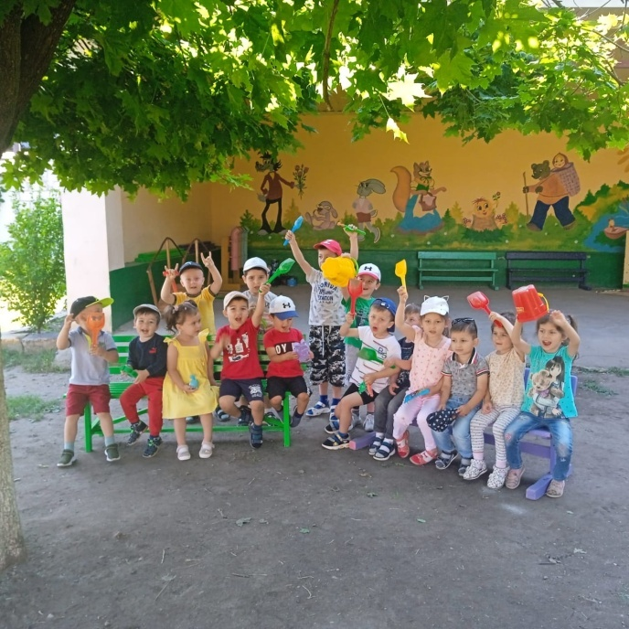
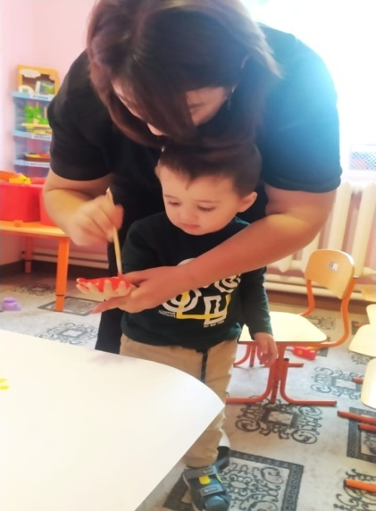
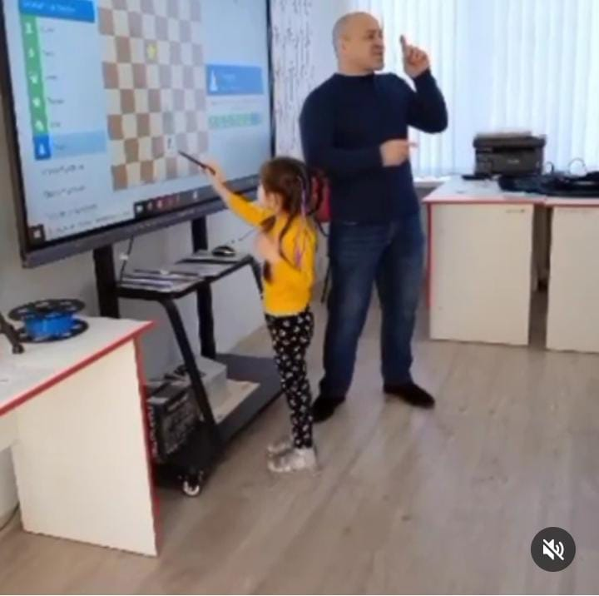
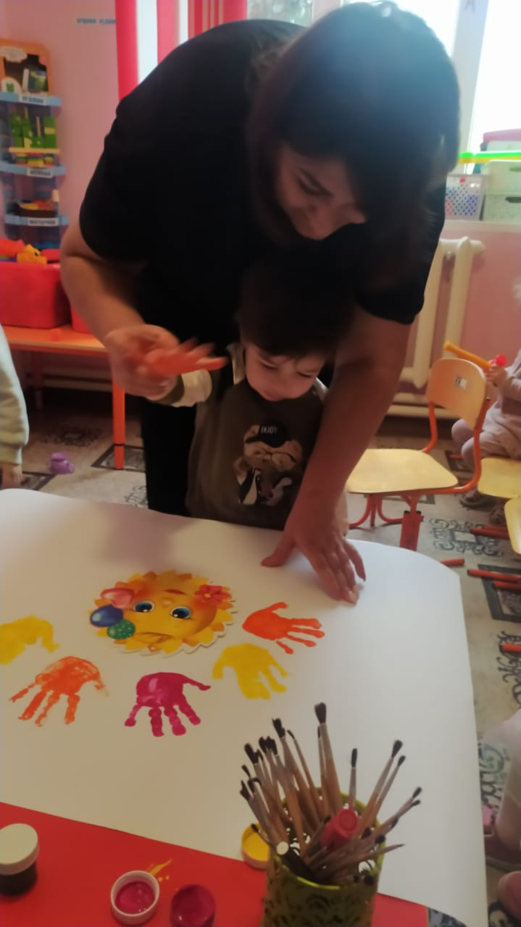
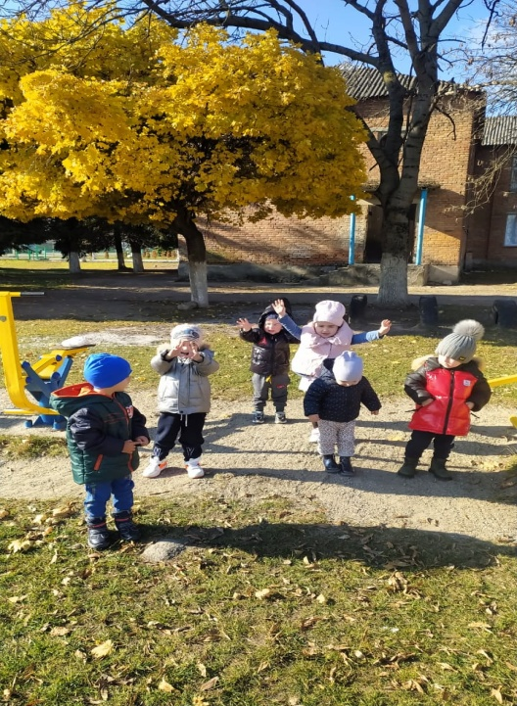
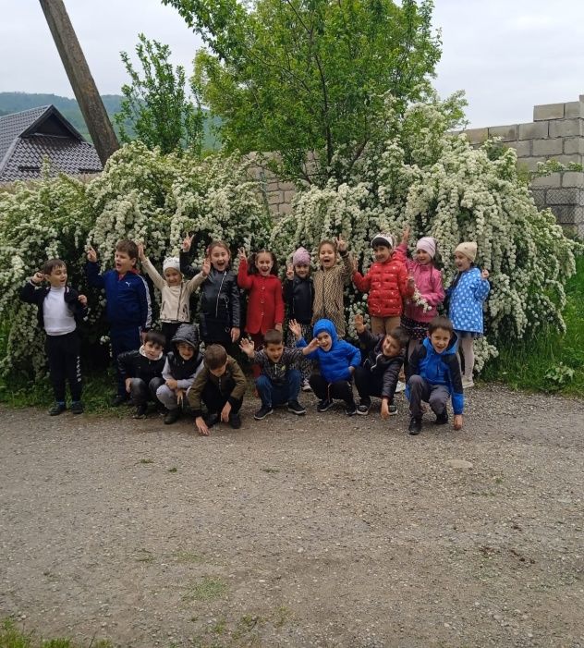

Slide 5
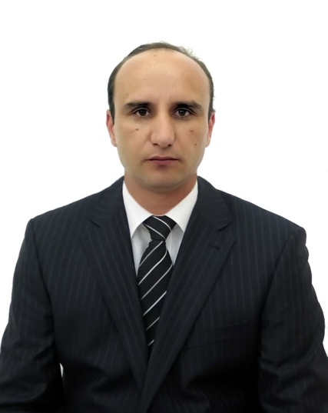
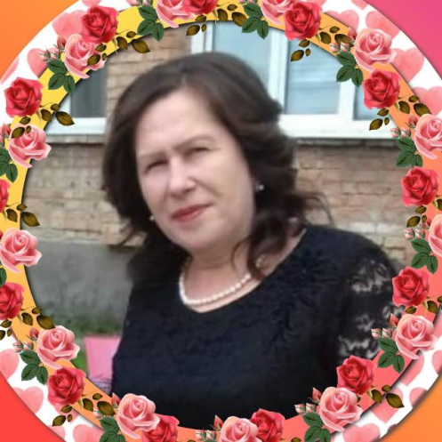
Директор МОУ СОШ № 1 с.п. Заюково
Нахушев Замир Юриевич
Педагогический стаж – 26 год
В должности руководителя - 15 лет
Старший воспитатель дошкольных групп
МОУ СОШ № 1 с.п. Заюково
Калмыкова Сусанна Хасановна
Педагогический стаж – 38 лет
В должности старшего воспитателя – 12 лет

Slide 6


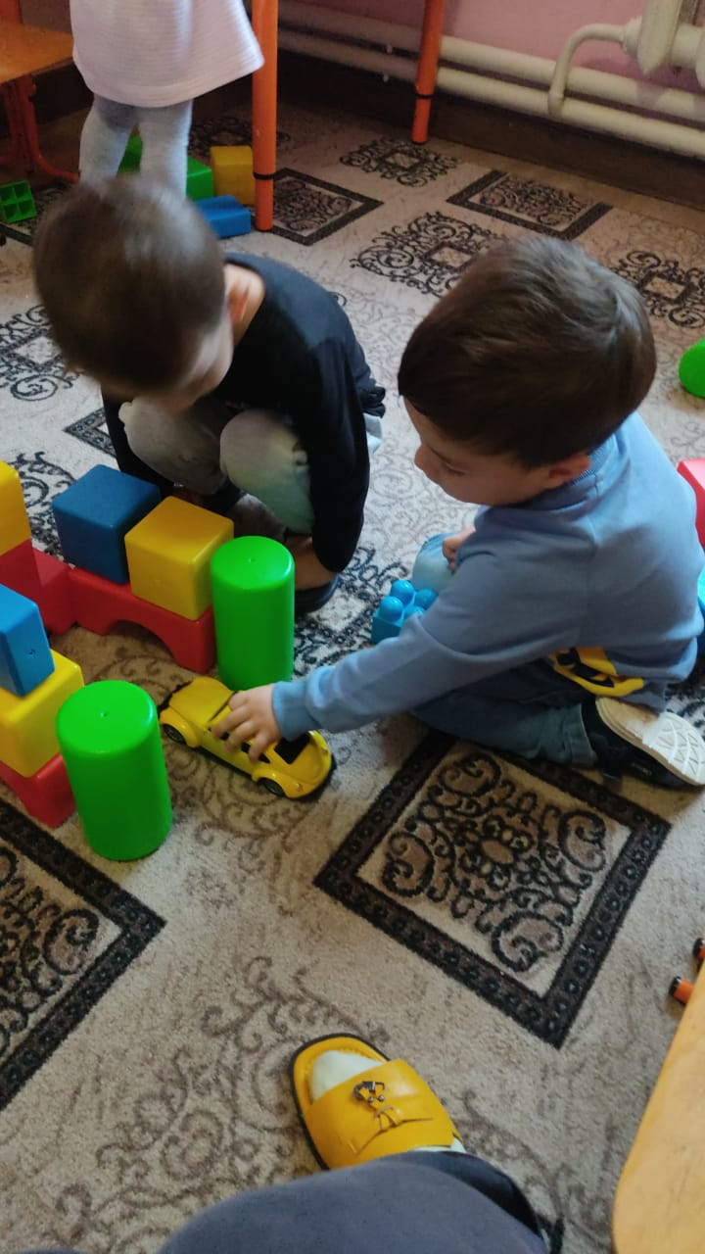
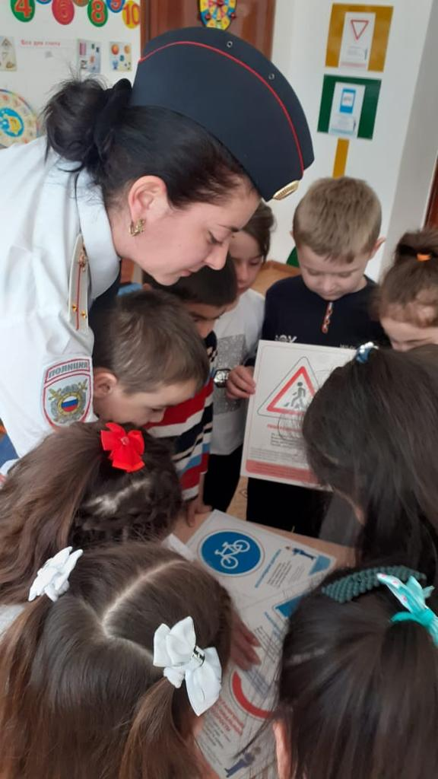
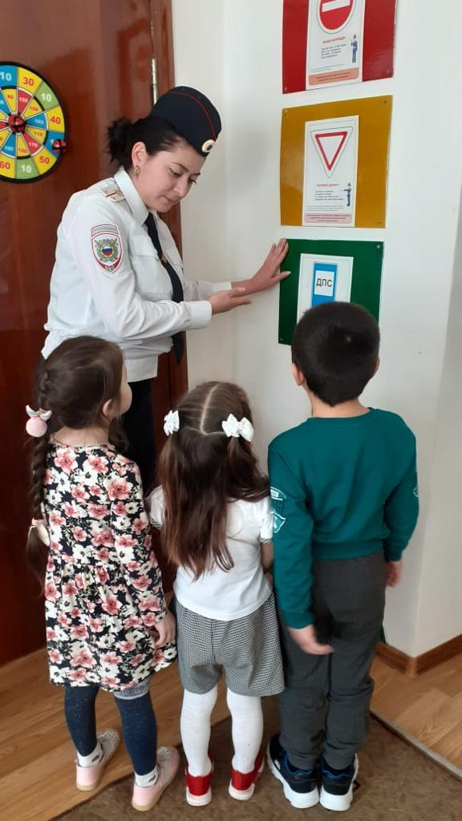
Основная образовательная программа дошкольных групп МОУ СОШ № 1 с.п. Заюково составлена на
основе основной общеобразовательной программы дошкольного образования «От рождения до
школы» под редакцией Н.Е. Вераксы, Т.С. Комаровой, М.А. Васильевой.
Ведущие цели Программы – создание благоприятных условий для полноценного проживания ребенком
дошкольного детства, формирование основ базовой культуры личности, всестороннее развитие психических
и физических качеств в соответствии с возрастными и индивидуальными особенностями, подготовка к
жизни в современном обществе, формирование предпосылок к учебной деятельности, обеспечение
безопасности жизнедеятельности дошкольника.
ОСНОВНАЯ
ОБРАЗОВАТЕЛЬНАЯ ПРОГРАММА

Slide 7
ПАРЦИАЛЬНЫЕ ПРОГРАММЫ
Парциальные программы являются дополнением к основной общеобразовательной
программе дошкольного образования и составляет не более 40 % от общей учебной нагрузки. Раздел
Программа по кабардинскому языку Р. Ацкановой «Анэбзэ», «Национально
региональный компонент» Л.П. Шадовой. Раздел «Художественное творчество» реализуется по
авторской программе И.А. Лыковой – «Цветные ладошки». являются дополнением к
Парциальная программа «Развитие речи детей дошкольного возраста О.С. Ушакова»
Методическое пособие «Безопасность» А.Н. Авдеева, В.С. Князева, Р.Б. Стеркина
Дополнительное занятие по шахматам «Белая ладья»

Slide 8
Основное направление деятельности дошкольного учреждения -
интеллектуально-оздоровительное развитие детей дошкольниного
возраста.
Цель работы: создание условий обеспечивающих физическое, интеллектуальное развитие ребенка для эффективной совместной работы с семьей по вопросам воспитания у детей знаний, умений и навыков здорового образа жизни.
Задачи:
Разработать алгоритм деятельности участников образовательного процесса, ориентированный на сохранение и укрепление здоровья.
Повышать интеллектуальное развитие (осведомлённость, развитие мышления, памяти, внимания).
Создать благоприятные материальные и педагогические условия для максимально гармоничного развития ребёнка.

Slide 9
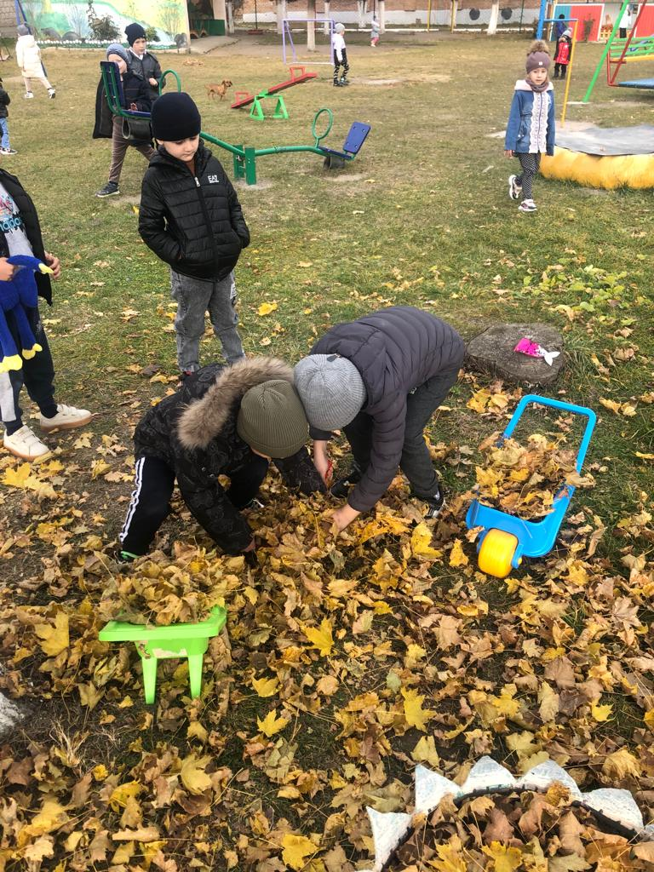
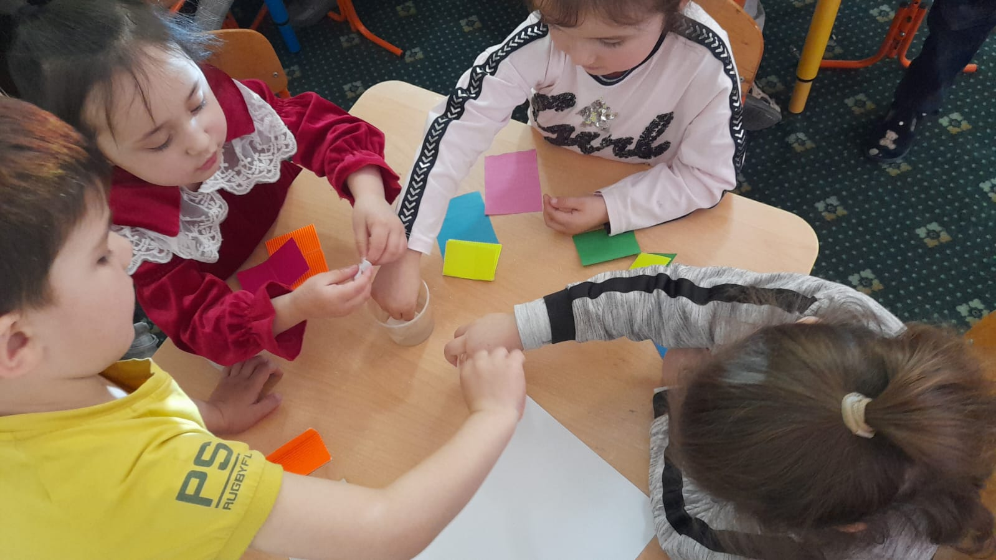
«Внедрение инновационных технологий в образовательный процесс, как условие повышения качества образования».
Инновационная деятельность – процесс, который развивается по определенным этапам и позволяет учреждению перейти на более качественную ступень развития при создании, разработке, освоении, использованию и распространению новшеств (новых методов, методик, технологий, программ).

Slide 10
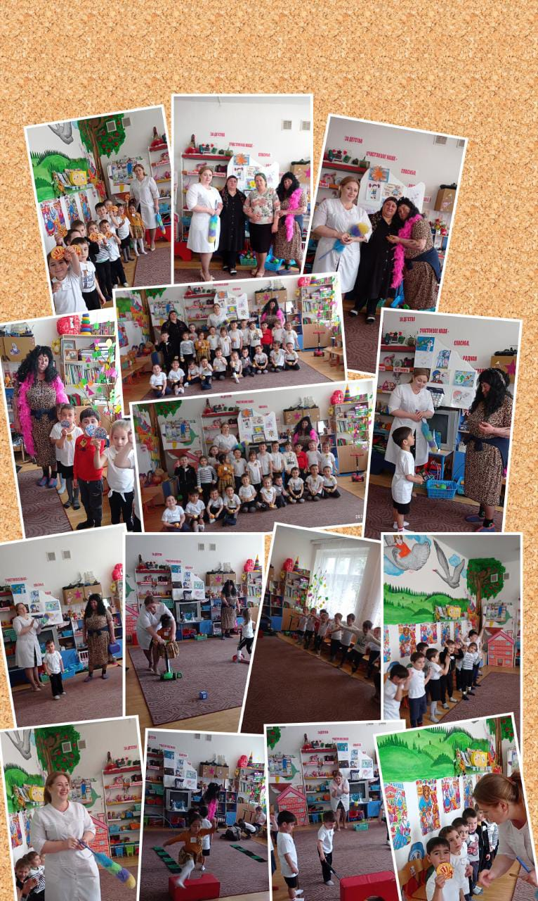
Виды инновационных педагогических технологий, реализуемых в дошкольной группе
здоровьесберегающие;
технологии проектной и исследовательской деятельности;
информационно-коммуникационные;
технологии «лэпбук»;
игровые технологии;
технологии проблемного обучения и др.

Slide 11
Здоровьесберегающие технологии.
Оптимальные условия, созданные в дошкольных группах и обеспечивающие полноценную жизнедеятельность детей:
профессионализм педагогических кадров;
соответствующее материально-техническое оснащение;
организация деятельности учреждения, основанная на эффективных результатах научно-методологических исследований в области развития и оздоровления дошкольников;
мотивация коллектива на внедрение инновационных процессов, способствующих развитию и укреплению здоровья воспитанников.

Slide 12
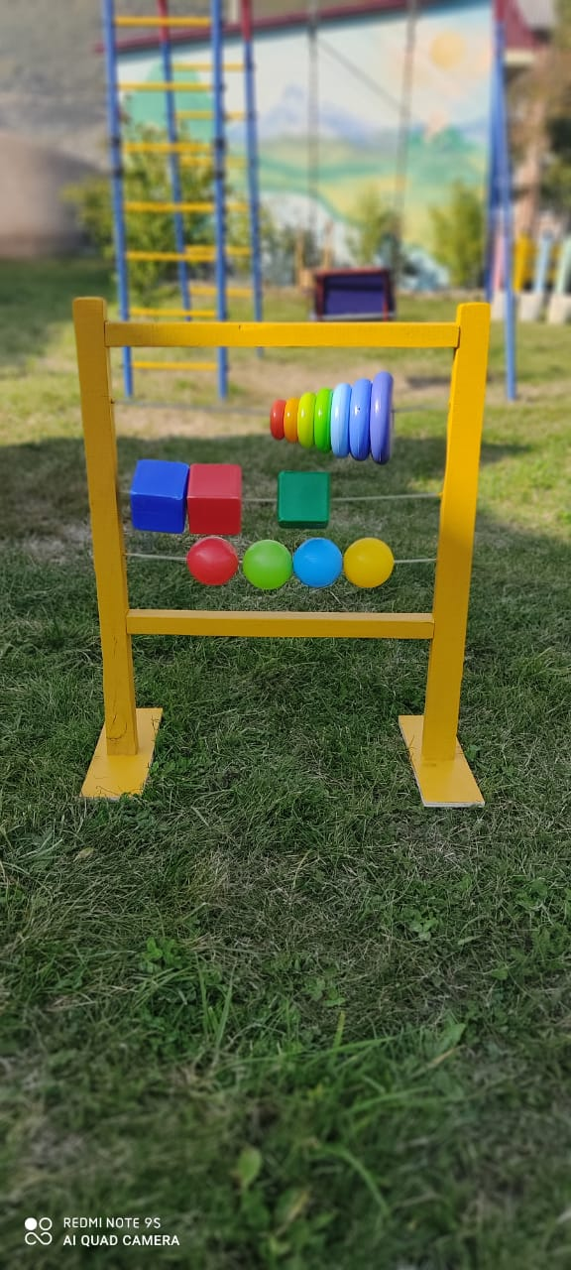
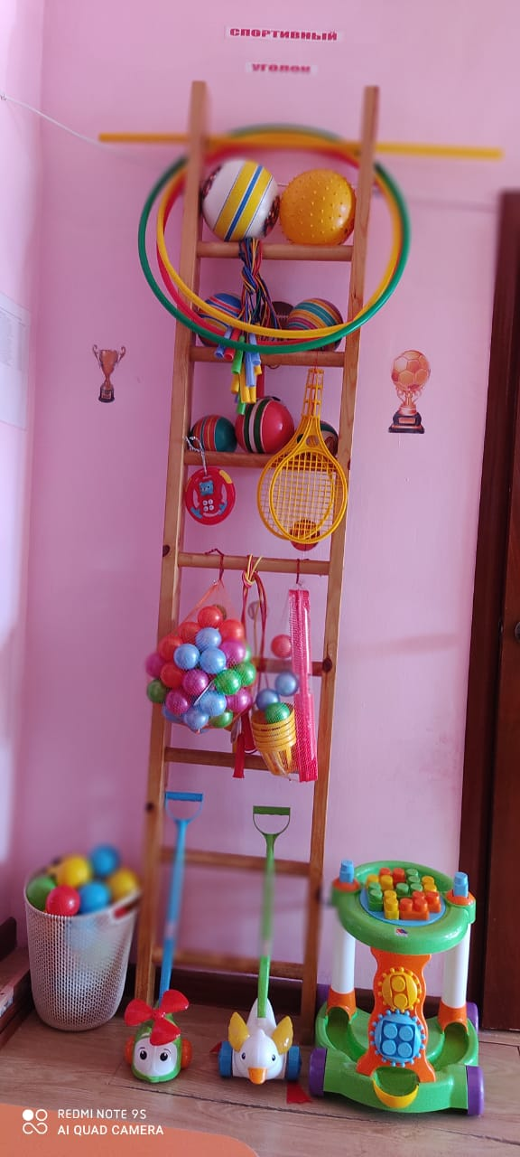
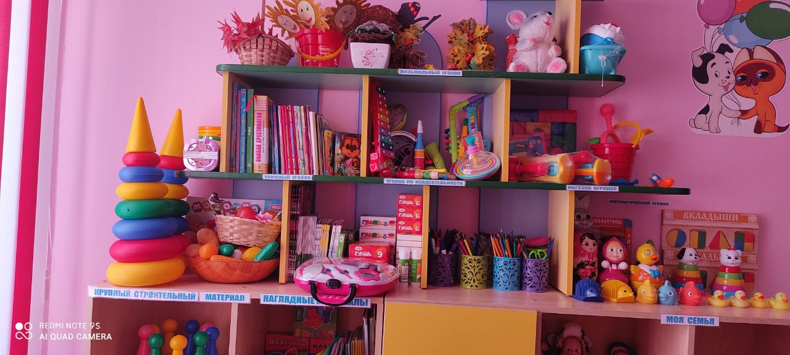
Для наших дошкольников созданы условия для сохранения, укрепления физического и психического здоровья детей в соответствии с их возрастными особенностями.

Slide 13
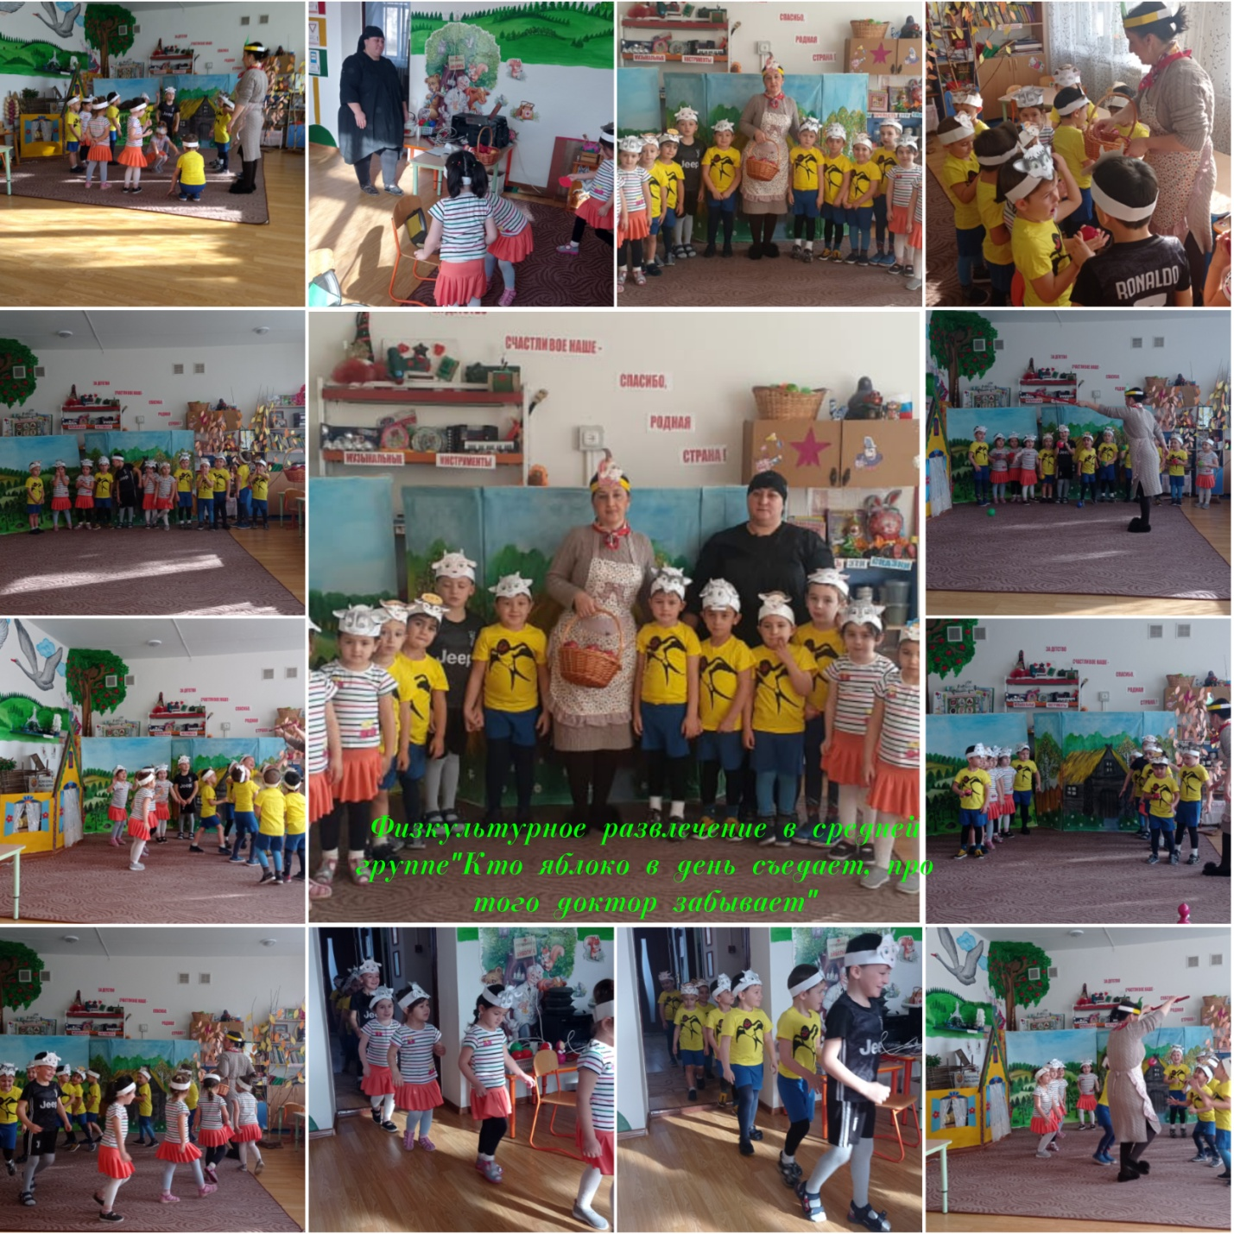
«День здоровья» в детском саду

Slide 14
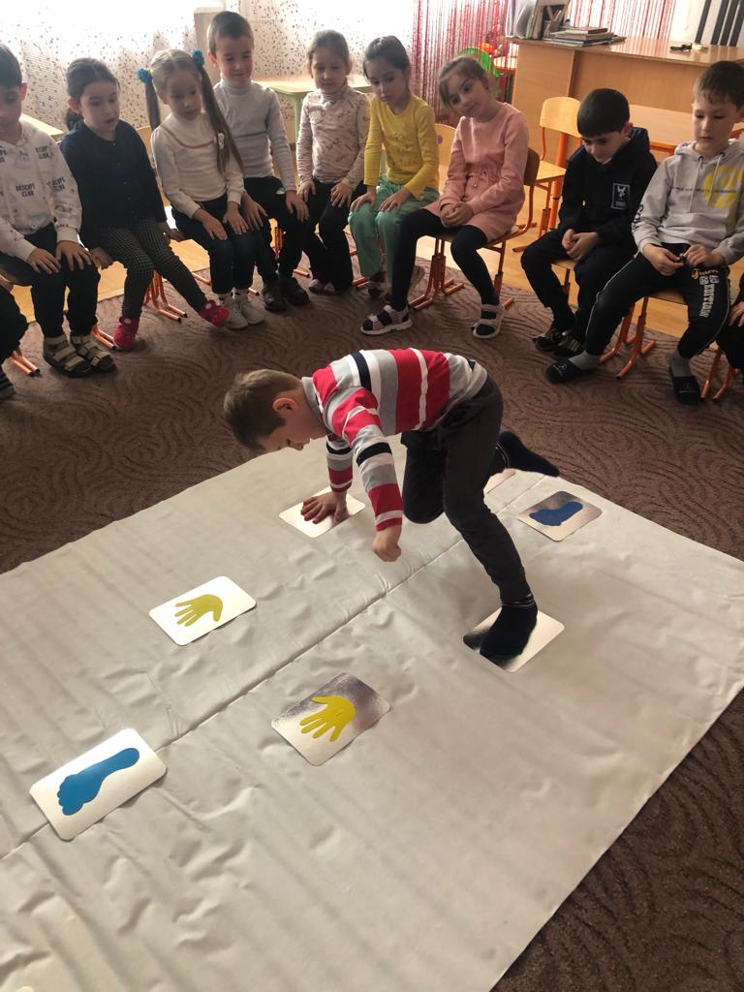
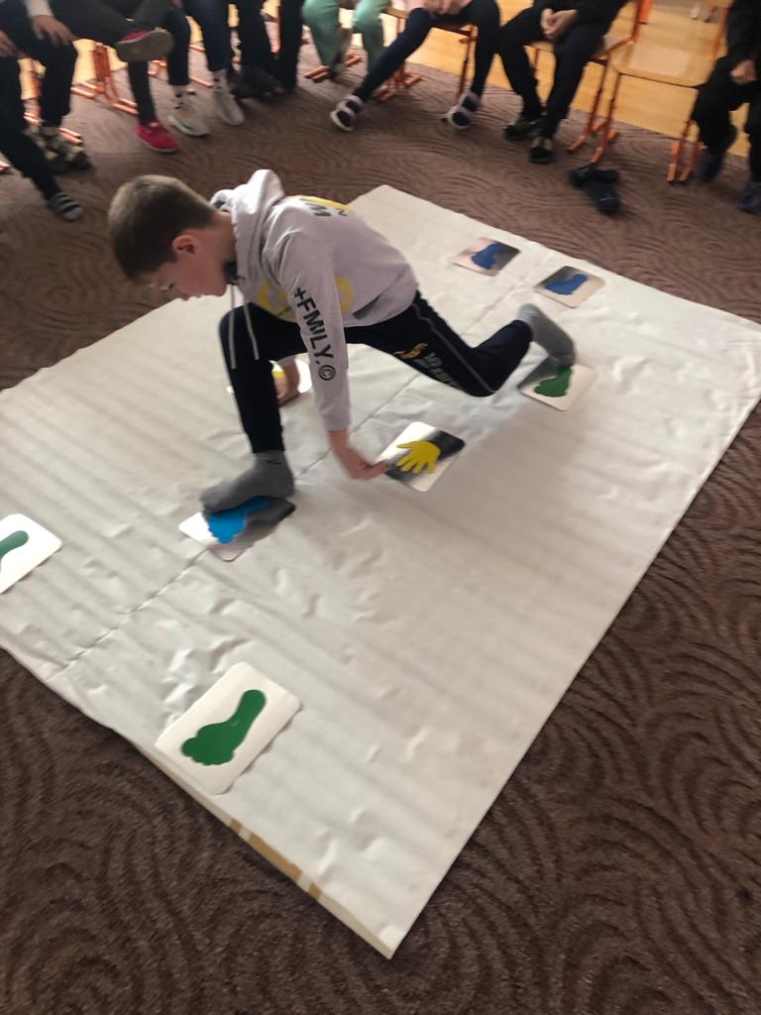
«Использование напольных игр в работе с дошкольниками».
Цель: знакомство с практикой использования напольных игр в работе с
дошкольниками и повышение профессионального мастерства.
В процессе напольных игр:
- Развивается моторика рук и ног.
- Укрепляется мышечная система организма.
- Развивается опорно-двигательный аппарат.
- Развивается память, мышление, фантазия, реакция ребенка.
Данные игры способны удовлетворить потребности ребенка в движении, общении и игре
Без лишних затрат времени и средств.
В таких играх мы используем пол как ещё одно образовательное измерение.

Slide 15
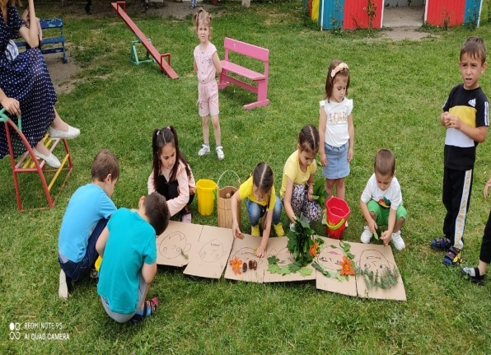
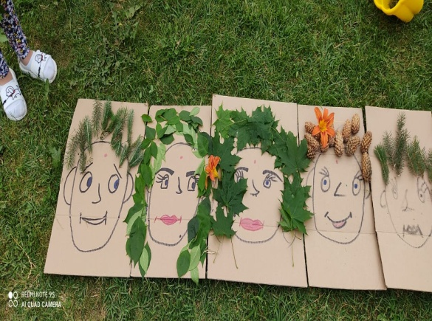
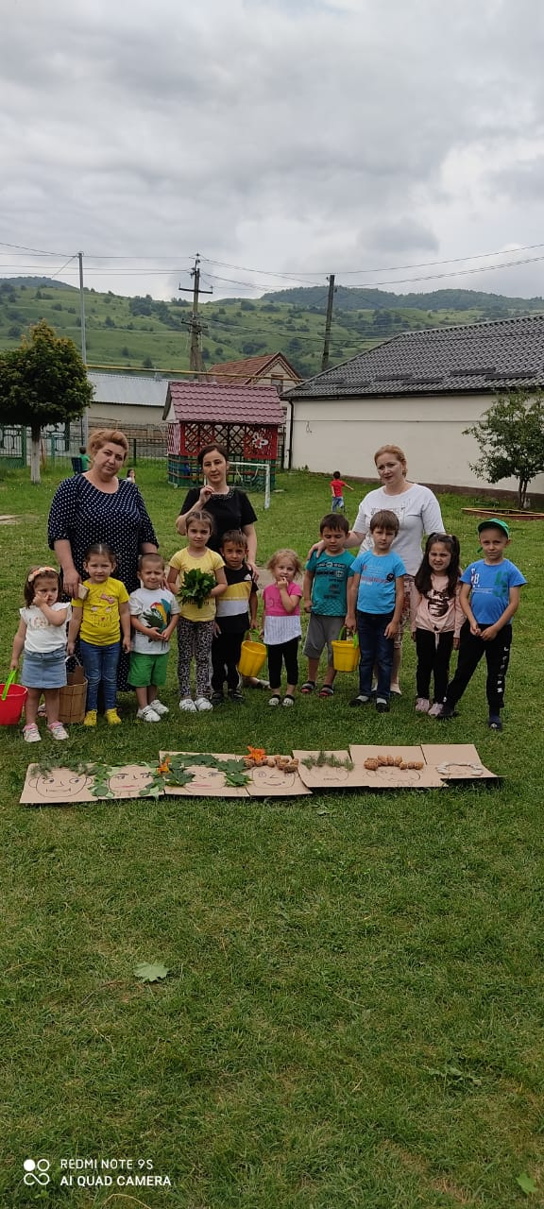
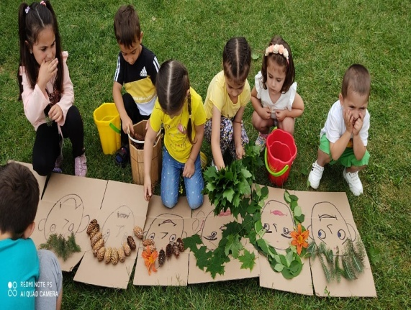
Игра : «Волшебный парик»
Задачи: развивать способность концентроровать внимание, логическое мышление, зрительное восприятие, речь;
вызывать желание выглядеть красиво, аккуратно,опрятно;
развивать умение составлять целостное изображение заданного изображения

Slide 16
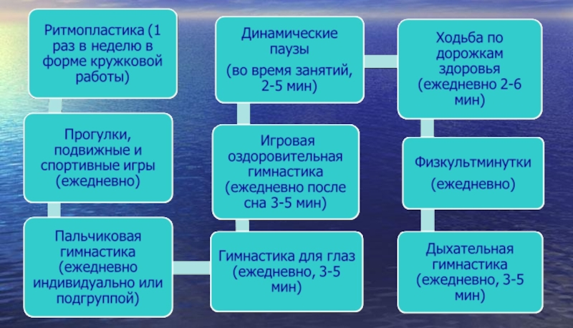
Технологии сохранения и стимулирования здоровья, реализуемые нашими педагогами.

Slide 17
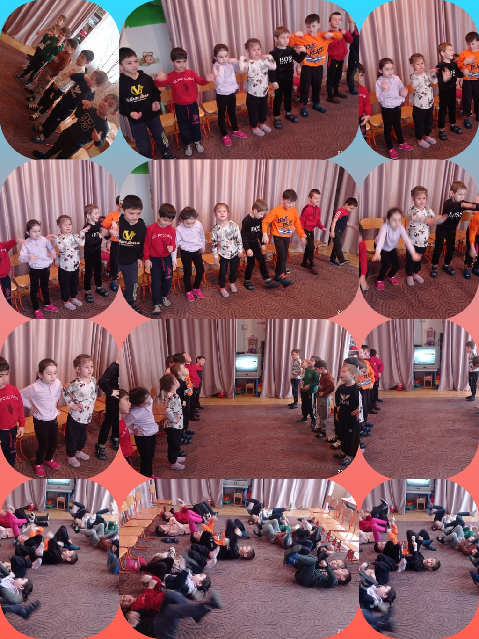

Slide 18
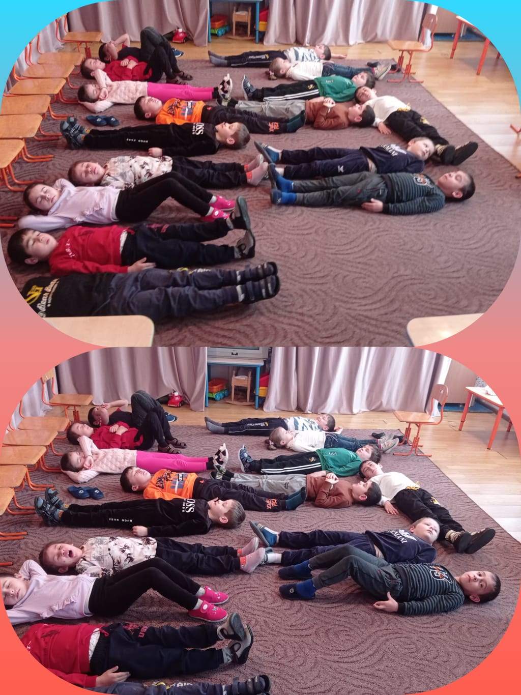

Slide 19
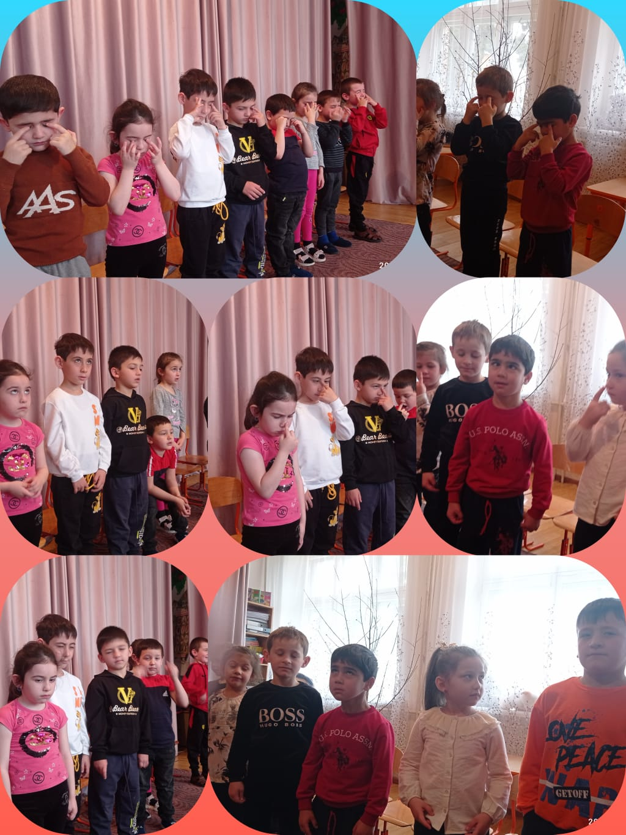

Slide 20
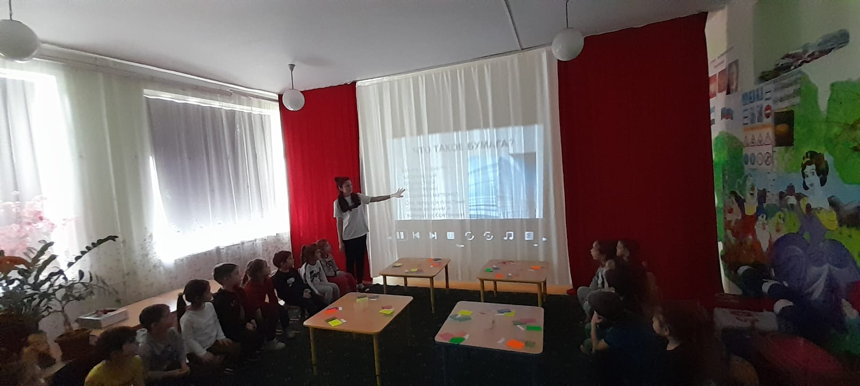
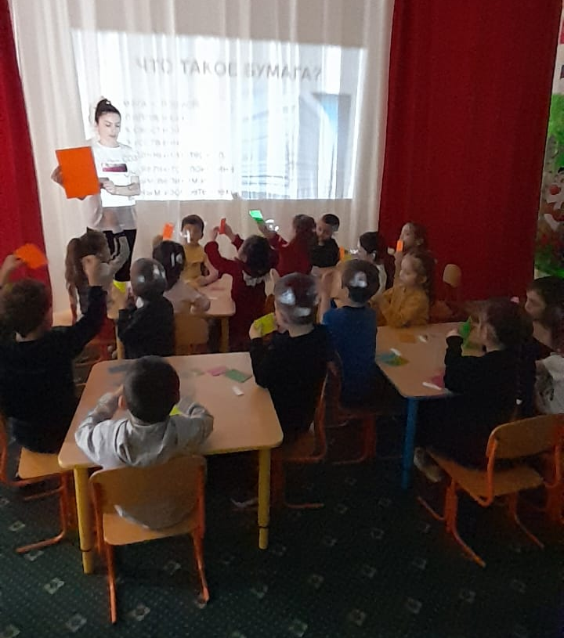
Проектно –исследовательская деятельность.
Главная цель – выявить и развить творческие способности у школьников. Внедрение инноваций помогает раскрыть внутренний потенциал, выявить способности детей.
Проектная деятельность в детском саду предполагает ведение совместных групповых проектов. В процессе их реализации у дошкольников активно развиваются познавательные и исследовательские способности. Это помогает развитию самостоятельной творческой личности. способной решать сложные задачи. Если в традиционной образовательной деятельности процесс обучения предполагает предоставление обучающимся уже готовой информации, то проектная
деятельность позволяет детям самим прийти к результату.

Slide 21
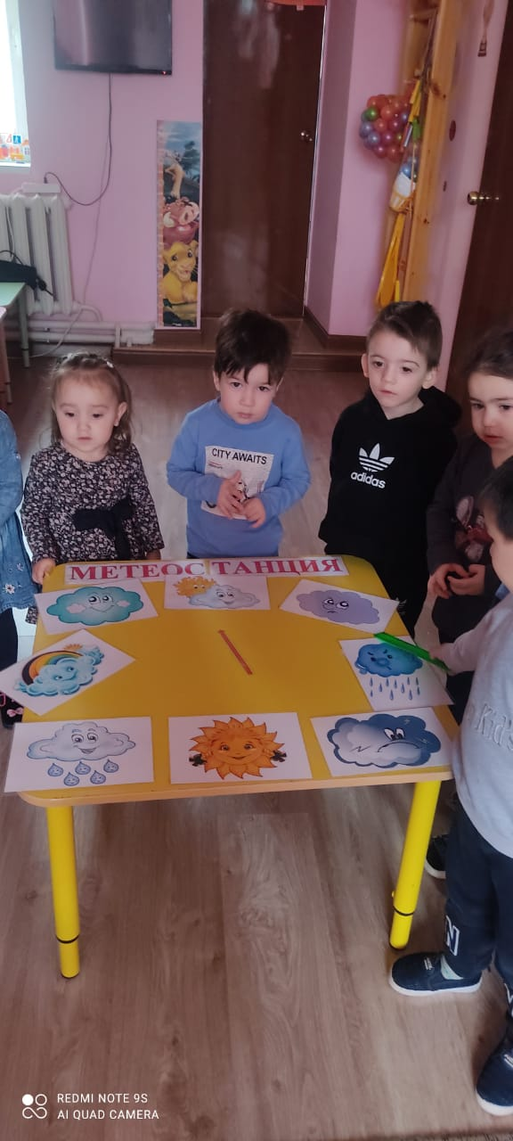
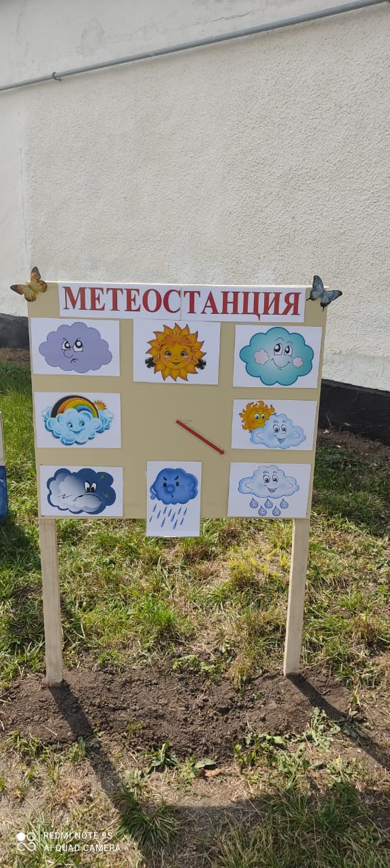
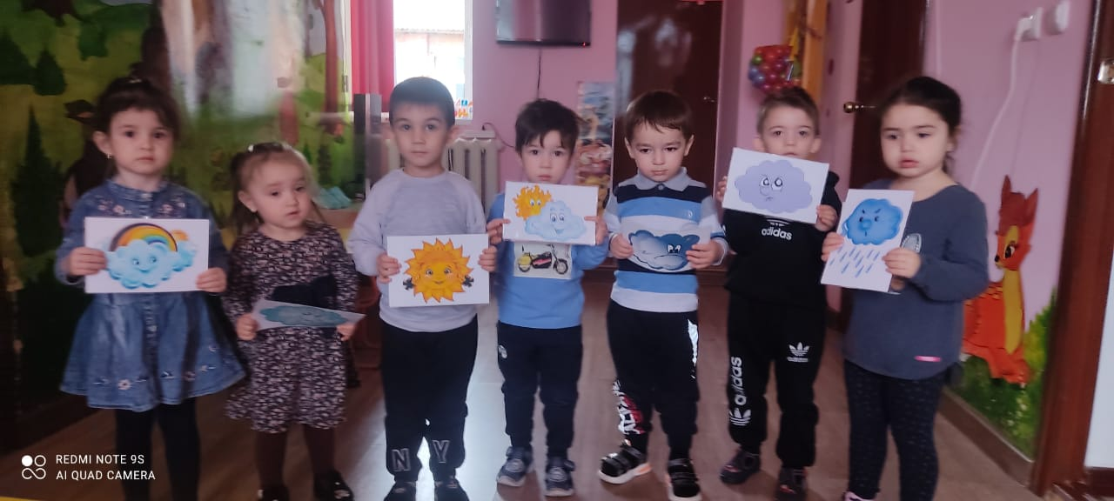
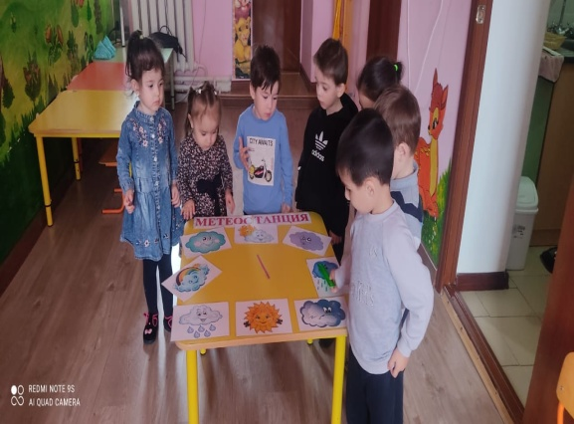
«Метеостанция в детском саду»
Цель: Приучать детей наблюдать за изменениями погоды ,определять погоду, анализировать, составлять прогноз, делать выводы; воспитывать осознанно правильное отношение к природе.

Slide 22
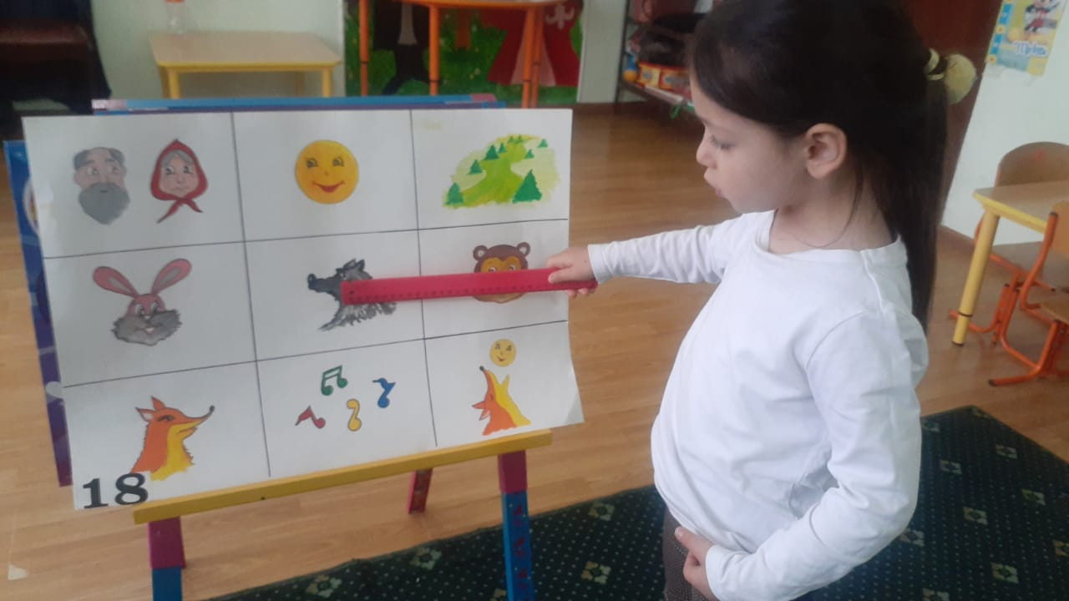
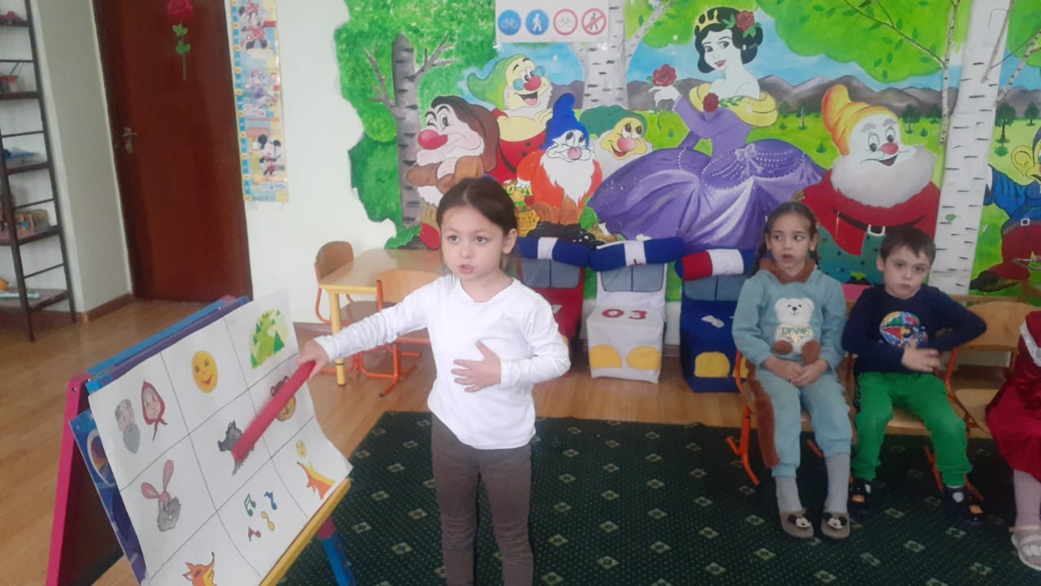
Работа по мнемотаблице.
Цели: Закрепить знание содержания сказки «Колобок», активизировать и \обогащать словарный запас детей.

Slide 23

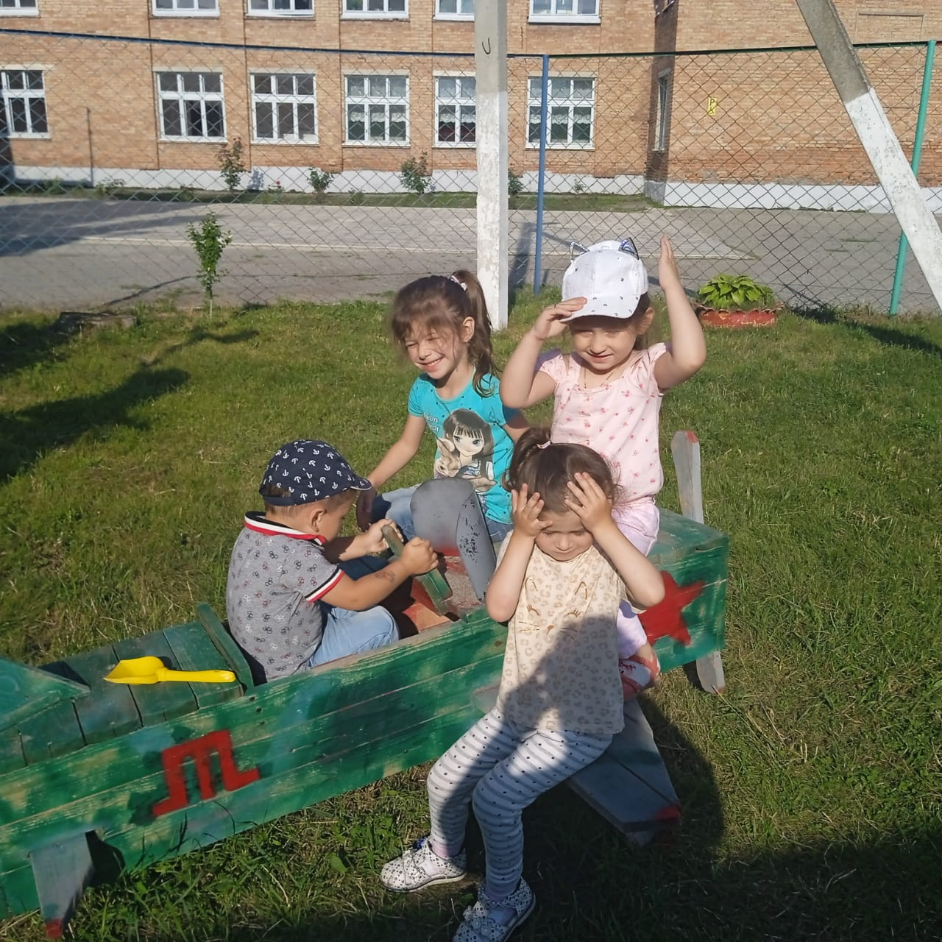
Технология игрового обучения
Игровые технологии стали неотъемлемой частью современных образовательных тенденций. Умелое их применение педагогом дошкольного образовательного учреждения (ДОУ) делает занятие интересным для воспитанников, а также создаёт необходимые условия для усвоения новых знаний, умений и навыков в ведущей для них форме деятельности — в игре.
Игра имеет важное значение в жизни ребёнка, имеет то же значение, какое у взрослого имеет деятельность, работа, служба. Каков ребёнок в игре, таков во многом он будет в работе, когда вырастет. Поэтому воспитание будущего деятеля происходит прежде всего в игре.

Slide 24
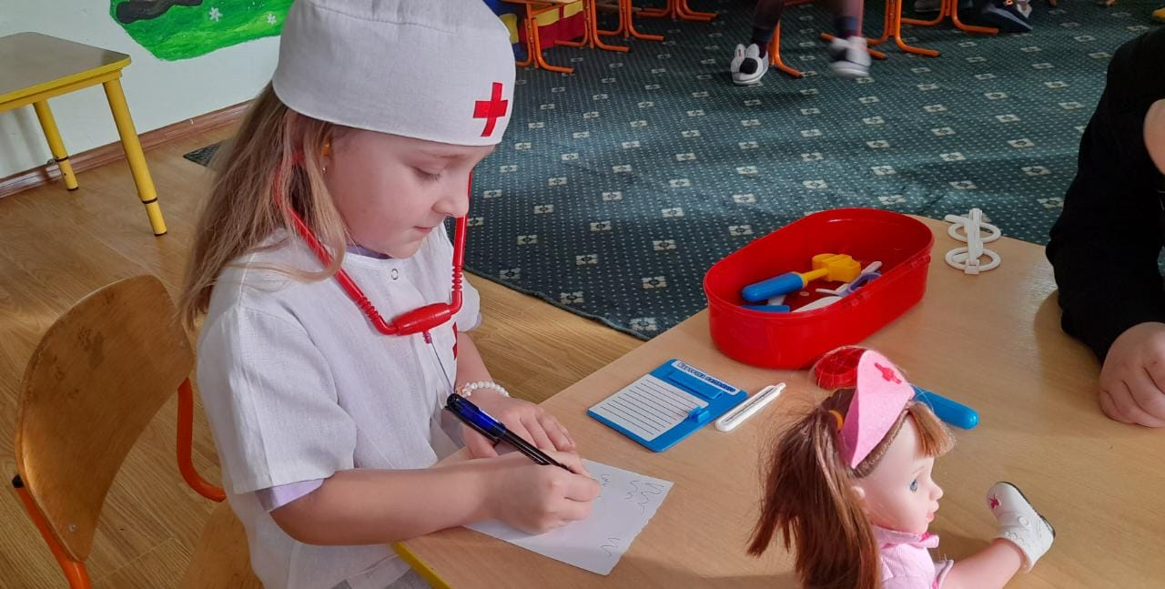
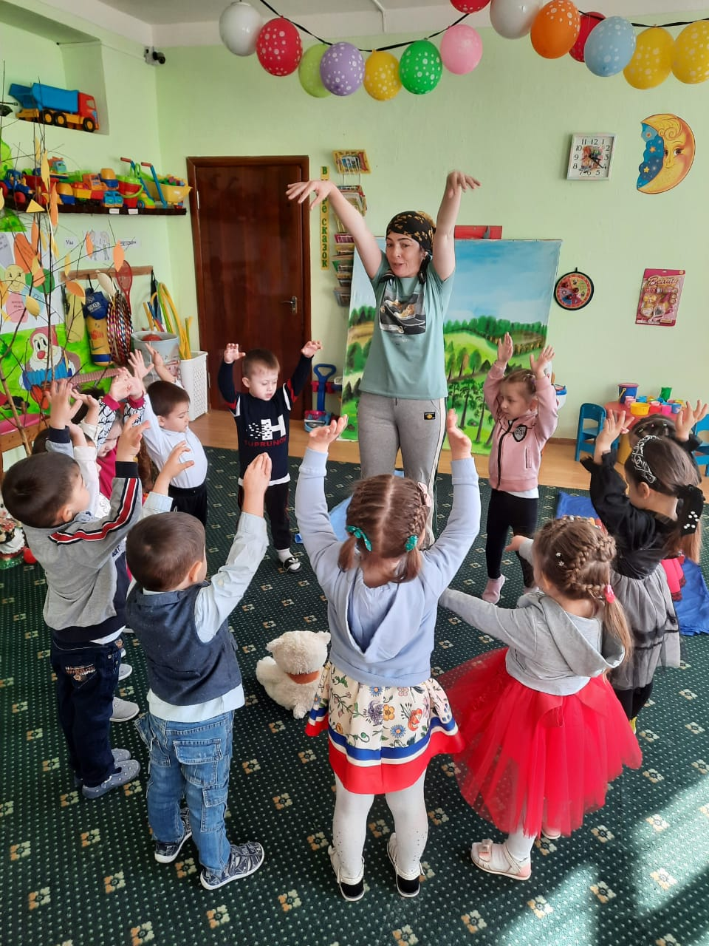
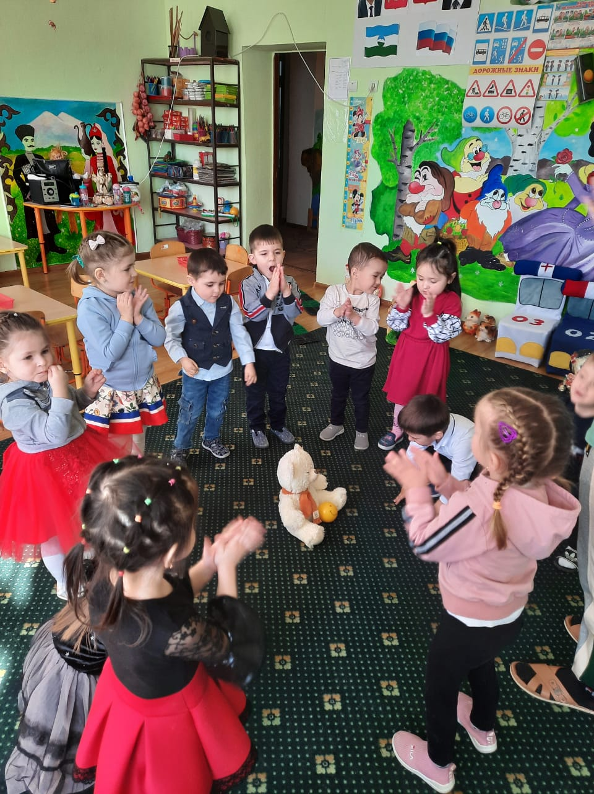

Slide 25
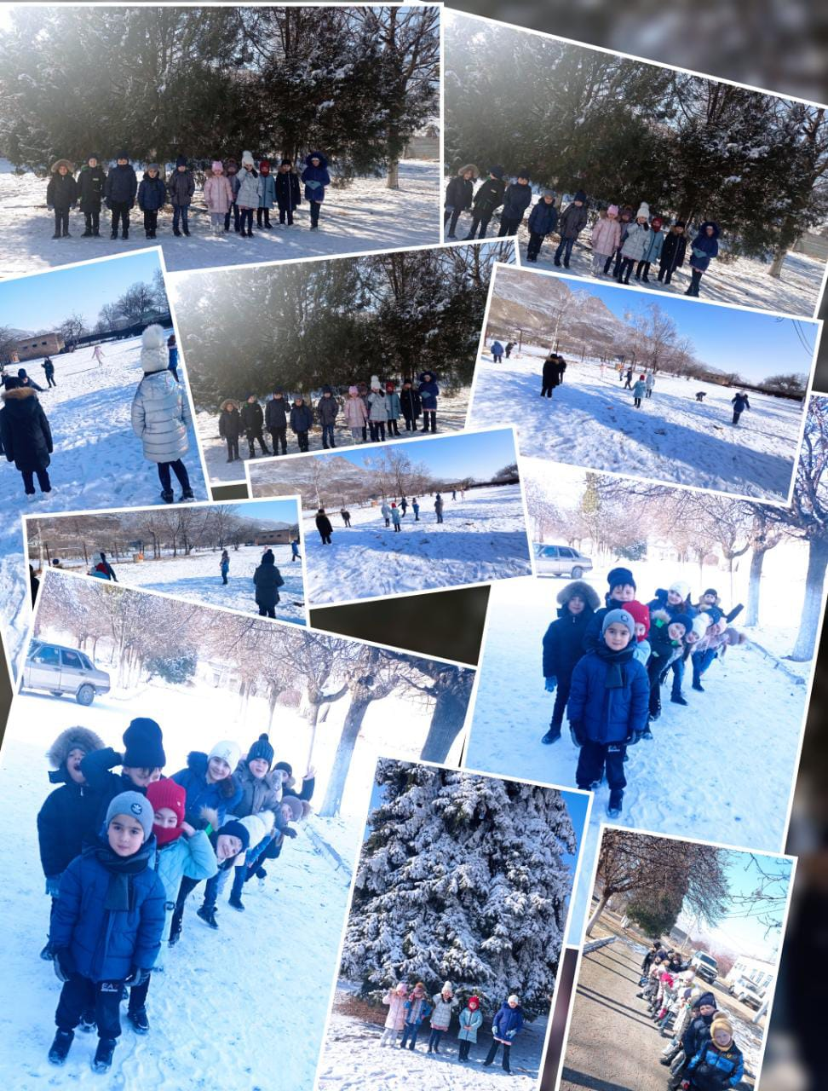

Slide 26
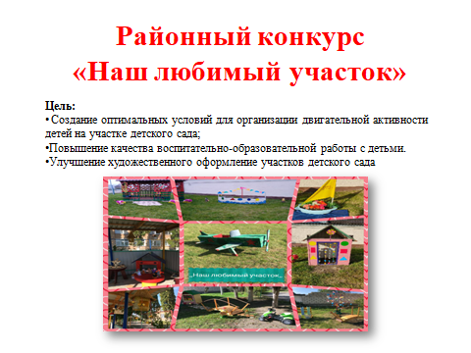
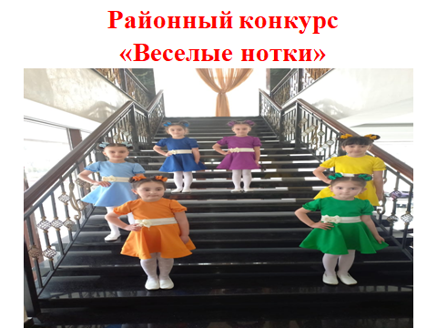

Slide 27
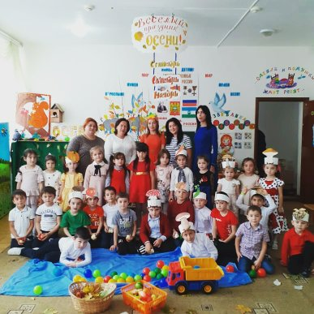
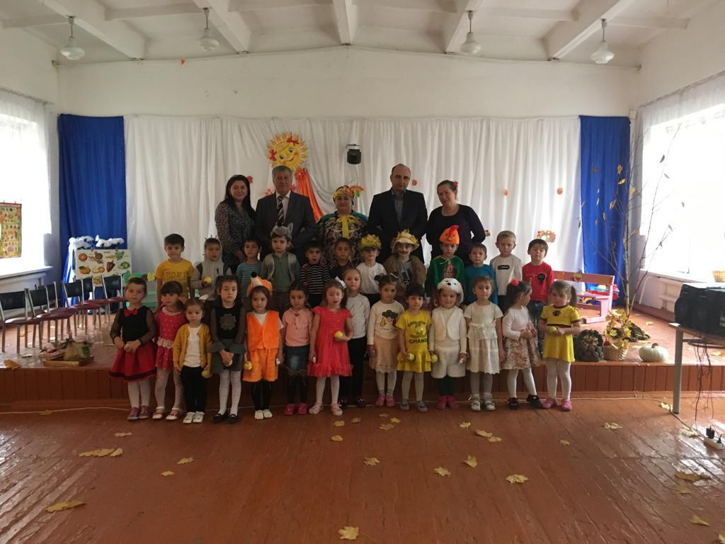
Каждый год в конце октября — начале ноября, в нашем детском саду отмечается праздник осени. В этом празднике кроется значительный смысл: это и развитие творческих способностей ребенка, и привитие ему любви и бережного отношения к природе, знании признаков и примет осени. Конечно, это музыкальное развитие и работа над словом, ведь дети поют, танцуют, читают стихи, принимают участие в театрализациях, а это — развитие памяти и внимания, совершенствование речи и пластики движений. Проведение праздника дает возможность раскрыться каждому ребенку.

Slide 28
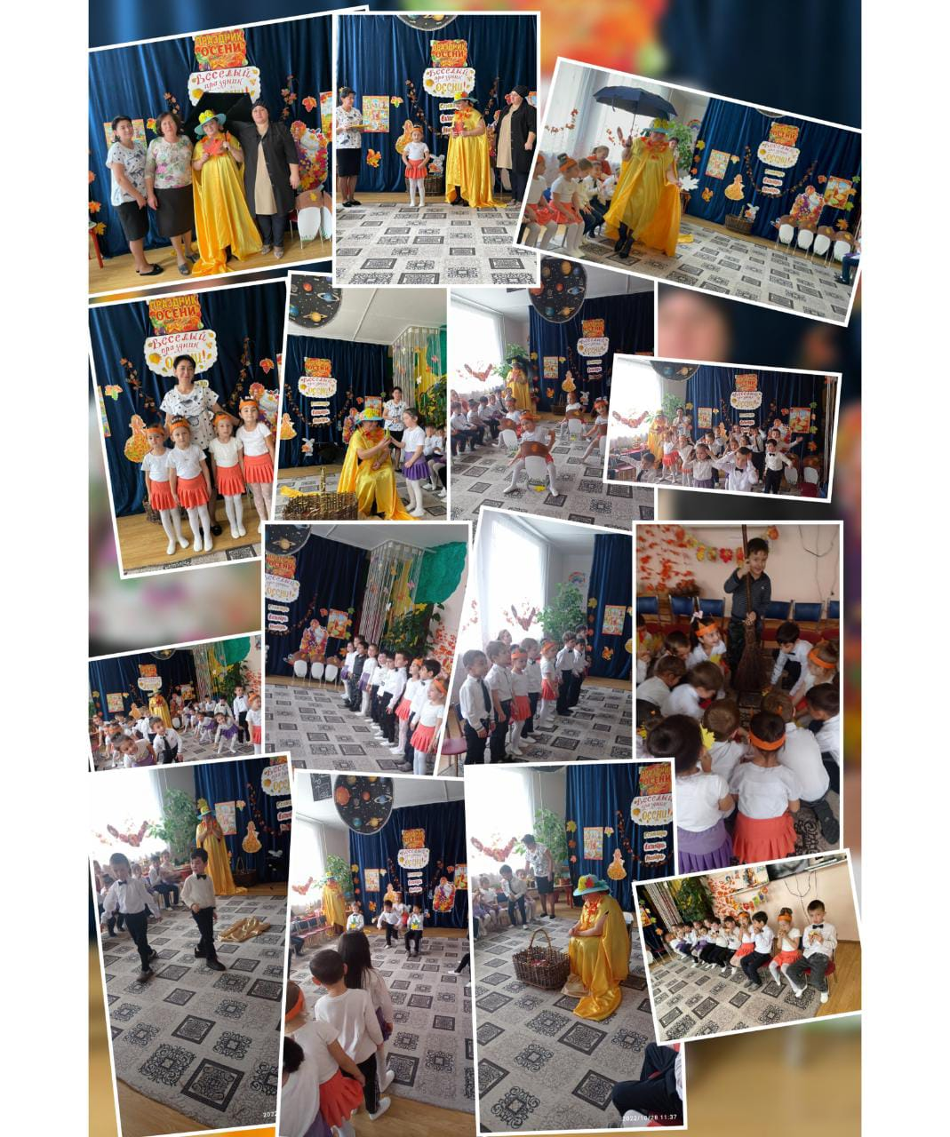

Slide 29

Всеми любимый праздник Новый год

Slide 30


Slide 31


Slide 32

«Золотая осень»

Slide 33



Slide 34

Дружба – одно из главенствующих чувств, связывающих людей, а детская дружба – это мир, полный красок и секретов, радостей. О дружбе написаны книги, сложены песни, стихотворения. Эти прекрасные отношения сопровождали человечество с момента его зарождения. Ради дружбы совершались подвиги, и даже неимоверные глупости, безрассудные поступки. На нашем дне дружбы было много песен, танцев, игр, приключений, в которых, конечно же, побеждала дружба! В ходе тематического дня дети смогли окунуться в праздничную атмосферу, поучаствовать в интересных конкурсах. День дружбы принес радость и обогатил жизнь наших воспитанников. Друзья должны быть у каждого. Друзья дают нам силы и вдохновение к новым свершениям и делам. Ведь так важно получить дружеское одобрение, дружеский совет, почувствовать плечо друга.
Мы желаем нашим ребятам искренних и честных ДРУЗЕЙ!
Мы ребята-дошколята - очень дружные ребята!

Slide 35


Slide 36

В преддверии каждого такого представления ребята с удовольствием примеряют на себя роли, разучивают слова и, как все артисты, очень волнуются перед выходом на сцену. Сказка была сыграна на отлично! Все дети очень постарались и справились со своими ролями, как профессионалы. Игра ребят очень понравилась зрителям, за которую они получили заслуженные аплодисменты.
Сказка «Коза - дереза» учит детей говорить правду, не наговаривать зря на окружающих. Ведь если всех обманывать, то сам от этого и пострадаешь. Игра ребенка в сказку, раскрывает в нем спрятанный творческий потенциал, учит быть открытыми и добрыми.

Slide 37


2 место в конкурсе «Воспитатель года-2022»
Конкурс "Воспитатель года - 2022" проводился с целью распространения опыта работы лучших педагогов, поддержки инновационного движения, расширения профессиональных контактов, выявления талантливых воспитателей.
Необыкновенно творческие, одухотворённые, удивительно обаятельные лучшие педагоги нашего района с желанием делились своими взглядами на воспитание и доказывали, что обладают особым талантом – любовью к детям.

Slide 38

Наши достижения

Slide 39


Slide 40

Наш дружный коллектив

Slide 41


Slide 42


